Slide 1
Unscramble the words write the German and the English translation in your books
hezn
lef
deir
wzie
üfnf

Slide 2
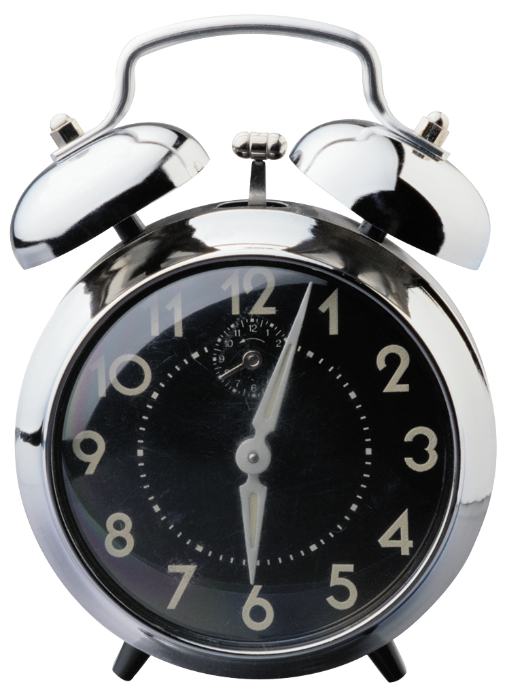
Wie spät ist es?

Slide 3
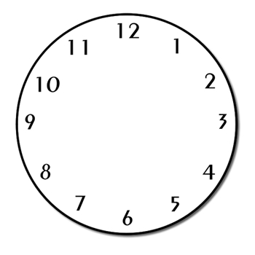
Es ist zwei Uhr.

Slide 4

Es ist viertel nach vier.

Slide 5

Es ist viertel vor drei.

Slide 6
Es ist halb fünf.

Slide 7
Es ist zwölf Uhr/mittag/mitternacht.

Slide 8

Ihr habt noch
4
Minuten
©CAS 2004

Slide 9
Ihr habt noch
3
Minuten
©CAS 2004

Slide 10
Ihr habt noch
2
Minuten
©CAS 2004

Slide 11
Ihr habt noch
1
Minute
©CAS 2004

Slide 12

Ihr habt noch
30
Sekunden
©CAS 2004

Slide 13
Ihr habt noch
20
Sekunden
©CAS 2004

Slide 14
Ihr habt noch
10
Sekunden
©CAS 2004

Slide 15
Ihr habt noch
9
Sekunden
©CAS 2004

Slide 16
Ihr habt noch
8
Sekunden
©CAS 2004

Slide 17
Ihr habt noch
7
Sekunden
©CAS 2004

Slide 18
Ihr habt noch
6
Sekunden
©CAS 2004

Slide 19
Ihr habt noch
5
Sekunden
©CAS 2004

Slide 20
Ihr habt noch
4
Sekunden
©CAS 2004

Slide 21
Ihr habt noch
3
Sekunden
©CAS 2004

Slide 22
Ihr habt noch
2
Sekunden
©CAS 2004

Slide 23
Ihr habt nur
1
Sekunde
©CAS 2004

Slide 24
STOP
©CAS 2004

